Slide 1
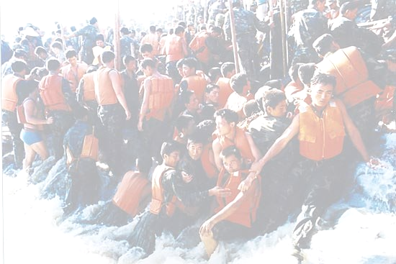
苏教国标本五年级语文下册第22课
大江保卫战

Slide 2
1、<<大江保卫战>>是一篇 ，课文围绕“战”字，按照 顺序组织材料，再现了 、 、 三个感人的英勇事迹。
2、 “风声雨声涛声， ；雨水汗水血水， 。”这是人民子弟兵在这场
的大决战中的真实写照。这里的诗句是仿照 代 写的“风声雨声读书声, ;
， 。”

Slide 3
1、<<大江保卫战>>是一篇 通讯 ，课文围绕“战”字，按照 事情发展 顺序组织材料，再现了大堤抢险、 铁汉本色 、 勇救群众 三个感人的英勇事迹。
2、 “风声雨声涛声， 声声震耳；雨水汗水血水， 水水相融 。”这是人民子弟兵在这场
保卫大江 的大决战中的真实写照。这里的诗句是仿照 明 代顾宪成写的“风声雨声读书声, 声声入耳;家事国事天下事，事事事关。”

Slide 4
生成的问题：
为什么说“大江，永远铭记着1998年的夏天，铭记着我英勇的人民子弟兵？”

Slide 5
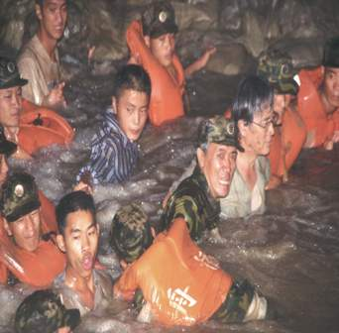
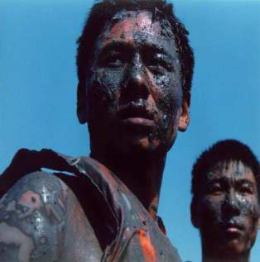
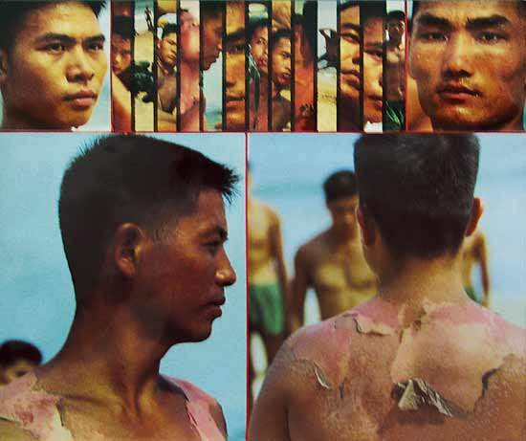
学习小提示: 1.认真地默读第2—5自然段，画出让你心灵受到震撼的句子,写出感受。 2.小组互动,交流读书感受。

Slide 6
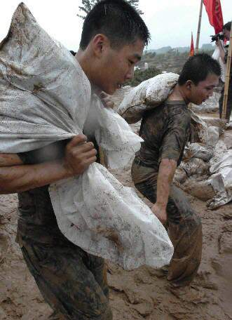
官兵们肩扛沉重的沙包，在泥水中来回穿梭。有的为了行走快捷，索性赤脚奔跑起来。嶙峋的片石割破了脚趾，他们全然不顾，心中只有一个念头：“大堤，保住大堤！”

Slide 7
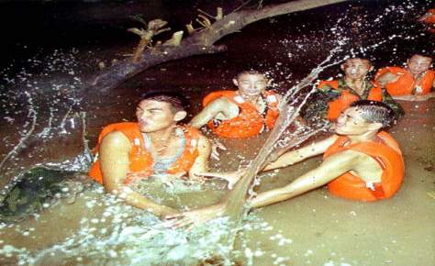
狂风卷着巨浪，猛烈地撕扯着堤岸。战士们高声喊道：“狂风为我们呐喊！暴雨为我们助威！巨浪为我们加油！”

Slide 8
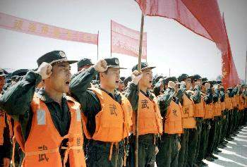
★站着是根伫立的桩，倒下是袋
拦洪的沙！
★ 水不退，人不撤，誓与大堤共
存亡！
★ 流血流汗不流泪，掉皮掉肉不
掉队!

Slide 9
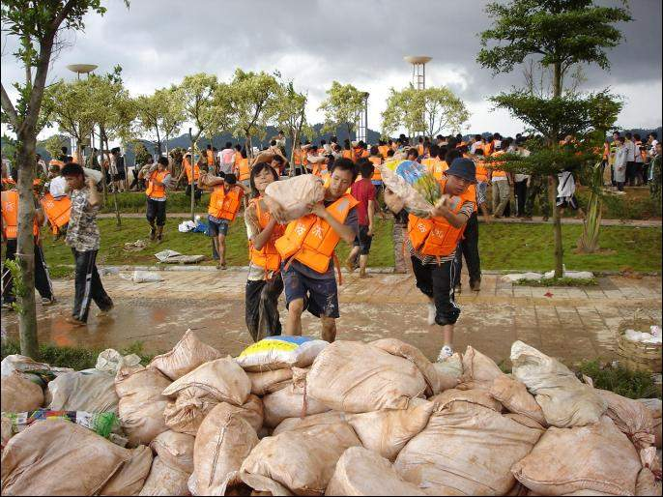


Slide 10
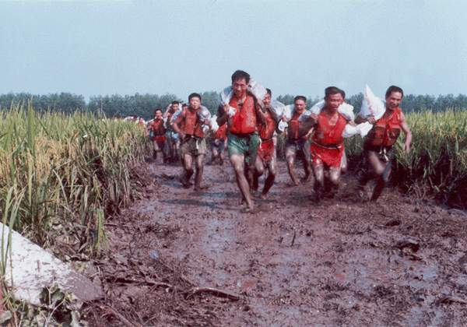

Slide 11
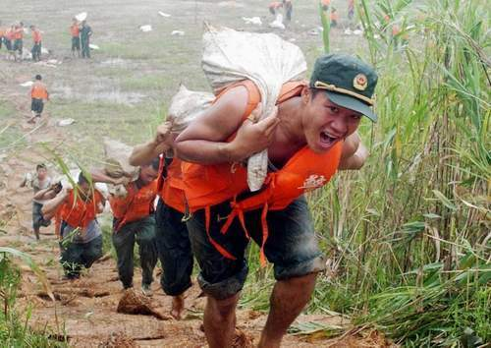

Slide 12
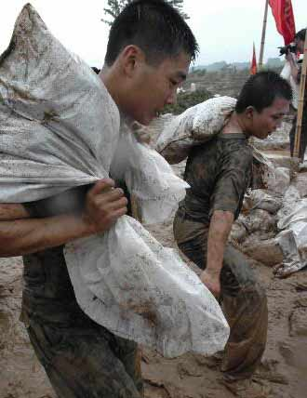

Slide 13
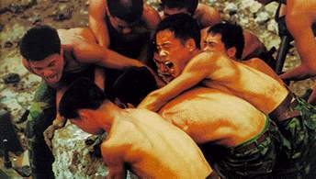

Slide 14
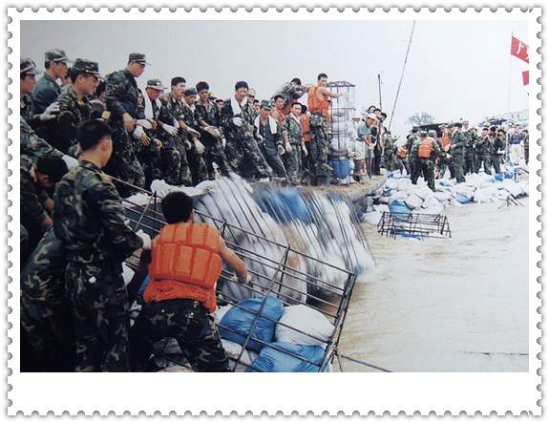

Slide 15
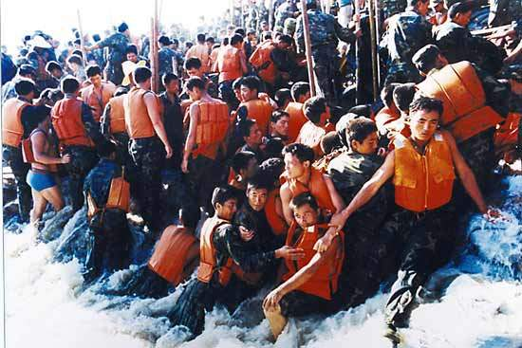

Slide 17
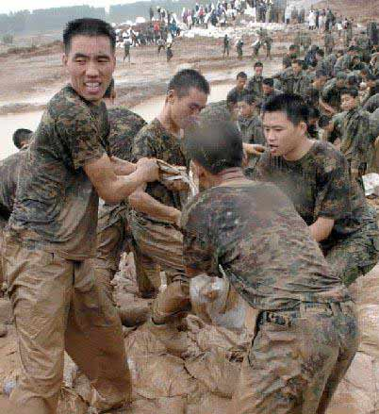
这是一群 的人民子弟兵。

Slide 18
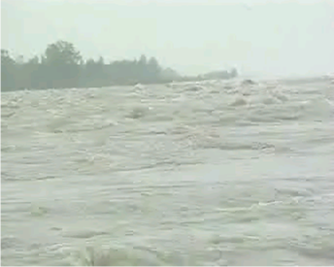
风声雨声涛声，声声震耳；
雨水汗水血水，水水相融。

Slide 19
在那几十个难忘的日日夜夜，有多少这样感人的事迹啊！

Slide 20
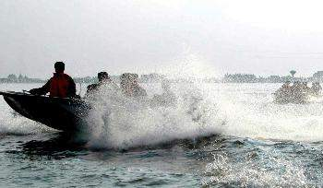
汹涌的激流中，战士们的冲锋舟劈波斩浪，飞向漂动的树梢，飞向灭顶的房屋，飞向摇摇晃晃的电杆。

Slide 21
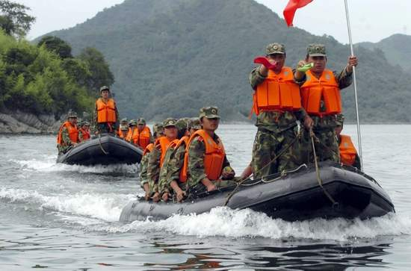
哪里有洪水，哪里就有军旗飘扬；哪里有危险，哪里就有军徽闪烁。滔滔洪水中的群众，看到了红五星，看到了迷彩服，就像看到了他们的大救星。

Slide 22
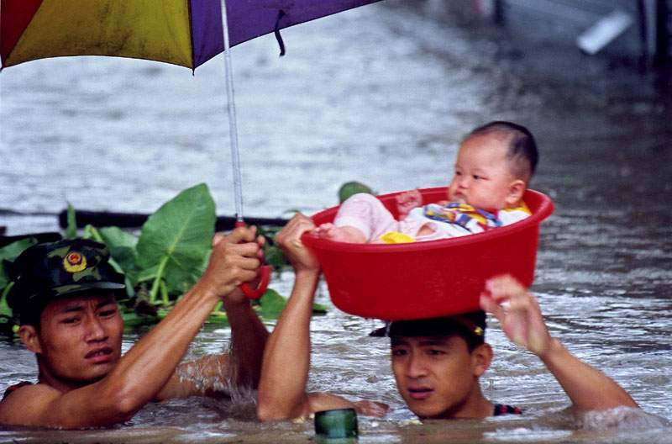

Slide 23
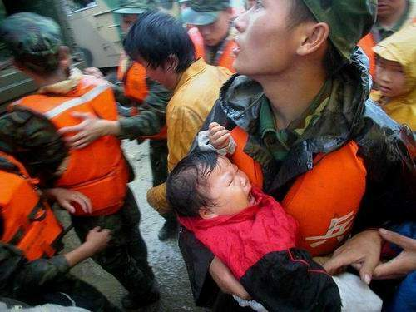

Slide 24
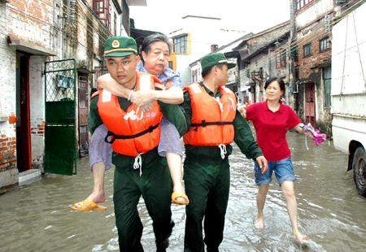

Slide 25
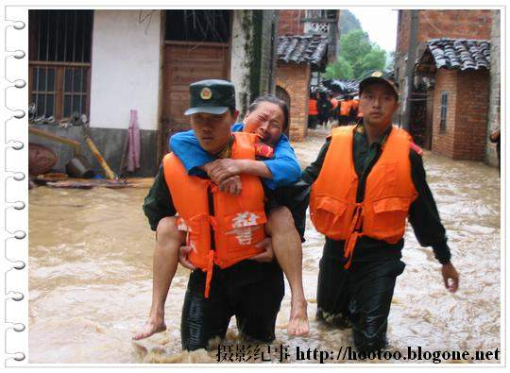

Slide 26
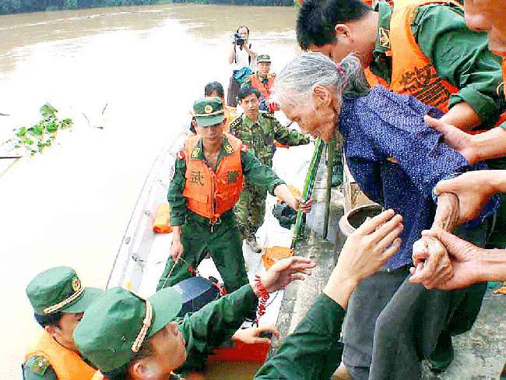

Slide 27
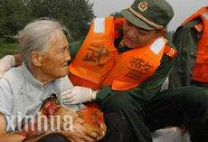

Slide 28
大江，永远铭记着1998年的夏天，铭记着我英勇的人民子弟兵。

Slide 29
颁奖词：
（写给与洪水奋战的人民子弟兵）
艰难打不挎，意志撞不倒，他们是中国的巨龙，在传递着爱的火炬。他们敢于与洪水拼搏，为了人民群众，为了国家财产，辛苦受伤又何妨！爱，在他们手中传递；汗水，从他们脸上流下。爱与汗，汇成了世界上最美的爱的河流！

